Slide 1

스마트폰 게임프로그래밍
Term Project
백도열 장재영

Slide 2
01
03
프로그램 소개
사용 API
02
04
기능 및 Scene
개발일정

Slide 3
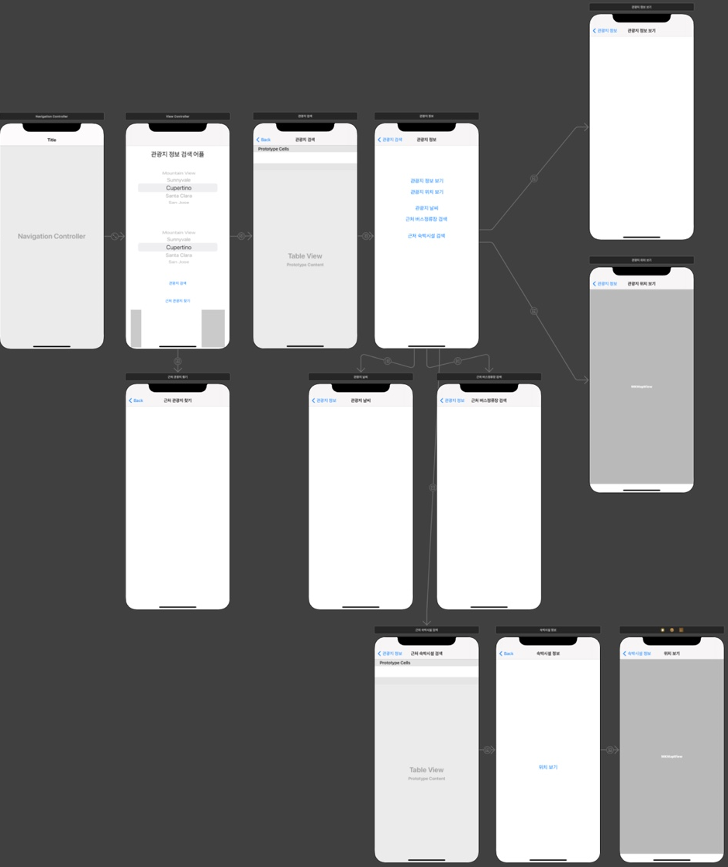
01
프로그램 소개
전국 관광지 검색 프로그램
지역 검색을 통해 관광지 정보, 지도 정보, 숙박시설 정보, 버스정류장 위치정보, 날씨 정보를 얻을 수 있다.

Slide 4
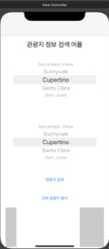
02
기능 및 Scene
Picker View를 이용한 지역 이름 검색
음성인식 기능을 이용한 지역 이름 검색
GPS로 본인의 위치정보를 이용한 근처 관광지 찾기 기능

Slide 5
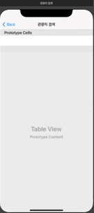
02
기능 및 Scene
Table View를 이용하여 관광지 list 출력

Slide 6
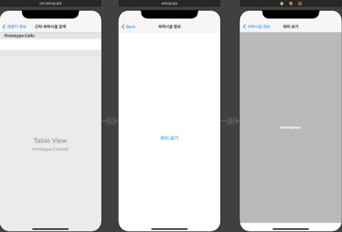
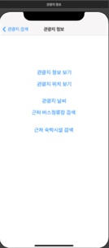
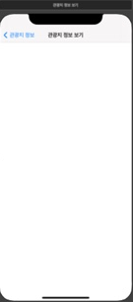
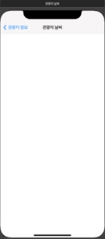
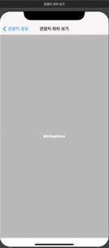
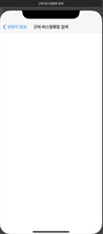
02
기능 및 Scene
View Controller로 관광지 정보를 출력한다.
Table View를 이용하여 숙박시설 리스트를 출력
View Controller를 이용하여 숙박시설 정보를 출력
Map View를 이용하여 숙박시설 위치를 지도에 표시
Button을 이용하여 관광지 정보, 관광지 위치, 관광지 지역 날씨 , 관광지 근처 버스정류장 위치, 숙박시설을 볼 수 있다.
Map View를 이용하여 지도를 표시하고 관광지 위치를 보여준다.
View Controller를 이용하여 날씨 정보를 출력한다.
View Controller를 이용하여 근처 버스정류장 위치를 출력한다.

Slide 7
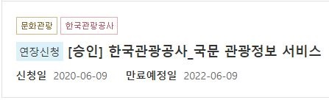
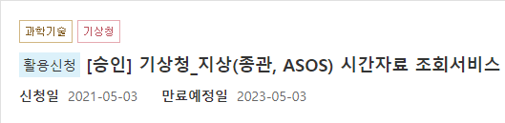

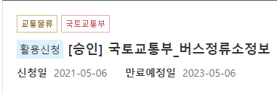
03
사용 API
관광정보 데이터
기상청 정보
네이버 지도 API
전국 버스정류소 정보

Slide 8
04
개발일정
일정 | 내용
1주차 | 간단한 UI 구현 , API 연결
2주차 | 지역 정보 입력 기능 및 관광지 정보 검색 기능 구현 ( 음성인식 포함 )
3주차 | 지도 기능을 이용한 관광지 위치 확인 기능 및 숙박시설 검색 기능 구현
4주차 | 날씨 기능 구현
5주차 | 미비점 보완 및 UI 정리 및 추가 구현

